Slide 1
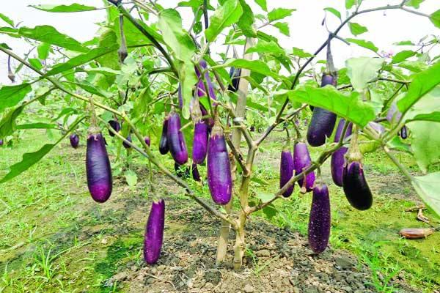
স্বাগতম

Slide 2
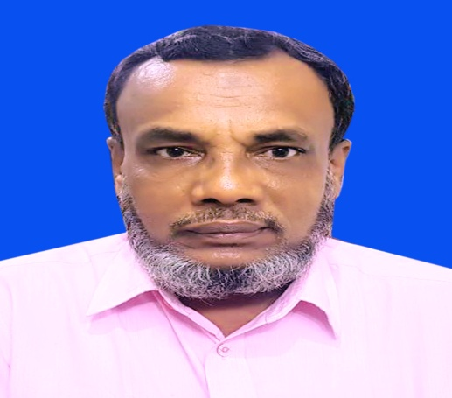
পরিচিতি
মোঃ আমির হোসেন
প্রধান শিক্ষক
পাল্লা মাহবুব আদর্শ উচ্চ বিদ্যালয়
চাটখিল-নোয়াখালী
মোবাঃ০১৩৯০১০৭২৬১
শ্রেণি : নবম-দশম
বিষয় : কৃষিশিক্ষা
অধ্যায় : চতুর্থ
পরিচ্ছেদ : ২য়
সময় : ৫০ মিনিট।

Slide 3
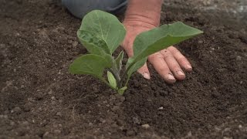
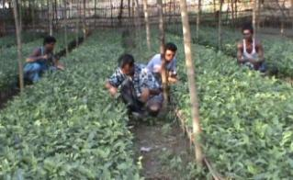
ছবিগুলো ভালো করে লক্ষ্য কর এবং বিষয়বস্তু বলার চেষ্টা কর
চারাগাছ উত্তোলন
চারা রোপন

Slide 4
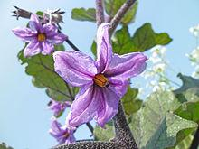
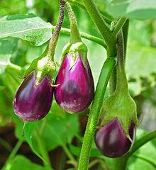
ফুলসহ বেগুন গাছ
ফলন্ত বেগুন গাছ

Slide 5
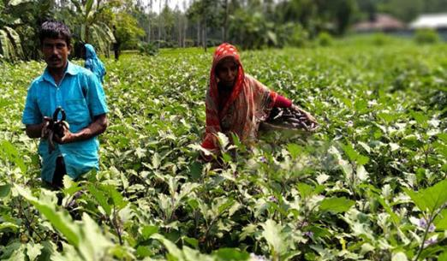
আজকের পাঠ
বেগুন চাষ

Slide 6
শিখনফল
এ পাঠ শেষে শিক্ষার্থীরা…...
১। বেগুনের জাতের নাম বলতে পারবে।
২। বেগুনের চাষ পদ্ধতি বর্ণনা করতে পারবে।
৩। বেগুনের পোকার আক্রমণ থেকে রক্ষা পাওয়ার উপায় সমূহ লিখতে পারবে।

Slide 7
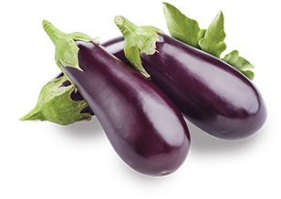
বেগুন আমাদের অতি পরিচিত একটি সবজি
সারা বছর পাওয়া যায়।
আমাদের দেশ ছাড়াও ভারত, চীন, জাপান, ফিলিপাইন,
যুক্ত্রারাষ্ট প্রভৃতি দেশে বেগুন চাষ হয়ে থাকে।

Slide 8
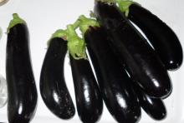
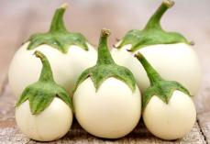
জাত সমুহঃ
ইসলামপুরী, শিংনাথ, উত্তরা, নয়নকাজল,
মুক্তকেশী, খটখটিয়া, তারাপুরী, নয়নতারা।
বারমাসী কালো জাত
সাদা বর্ণের জাত
(ডিম বেগুন)
বিদেশি জাতের মধ্যে ব্ল্যাক বিউটি, ফ্লোরিডা বিউটি অন্যতম

Slide 9
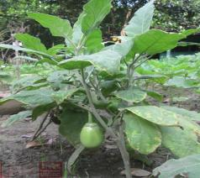
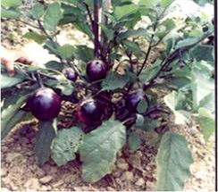
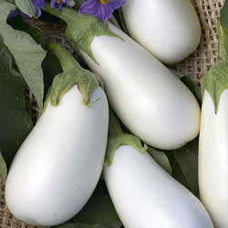
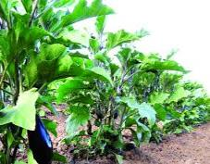
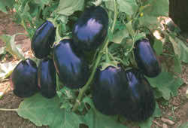
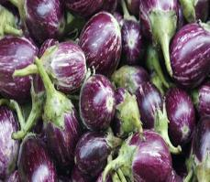
ইসলামপুরী বেগুন
নয়নতারা বেগুন
সাদা বেগুন
উত্তরা বেগুন
কালো বেগুন
নয়নকাজল বেগুন

Slide 10
একক কাজ
বেগুনের পাঁচটি জাতের নাম লিখ।

Slide 11
উত্তর মিলিয়ে নাও
বেগুন
ইসলামপুরী
শিংনাথ
উত্তরা
নয়নকাজল
মুক্তকেশী

Slide 12
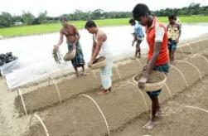
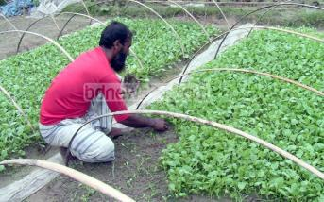
বীজবপন ও চারা উৎপাদনঃ
শীতকালীন বেগুন চাষের জন্য মধ্য শ্রাবণ থেকে আশ্বিন মাস।
বর্ষাকালীন বেগুন চাষের জন্য চৈত্র মাসে বীজবপন করতে হয়।
বীজ গজানোর ৮-১০ দিন পর চারা তুলে দ্বিতীয় বীজতলায় রোপন করতে হয়।
বালি, কমপোস্ট ও মাটি মিশিয়ে বীজতলা তৈরী করতে হয়।,

Slide 13
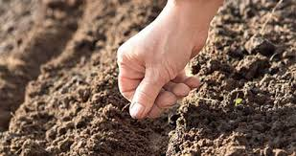
বেগুন চাষের জন্য কেমন জমি নির্বাচিন করতে হবে?
দোআঁশ ও বেলে দোআঁশ
তবে পানি অপসারণের ভালো ব্যবস্থা থাকলে এঁটেল মাটিতেও বেগুন চাষ করা যায়।

Slide 14
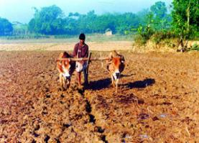
জমি তৈরিঃ
জমি ৪-৫ বার চাষ ও মই দিয়ে মাটি ঝুরঝুরা করে তৈরি
করতে হবে।
বেশি ফলন পেতে হলে জমি গভীরভাবে চাষ করতে হবে।

Slide 15
সার প্রয়োগের নিয়মাবলিঃ
ইউরিয়া ছাড়া সব সার জমির শেষ চাষের সময় প্রয়োগ করতে হয়।
ইউরিয়া সার চারা গজানোর ৮-১০ দিন পর থেকে ১০-১২ দিন পর পর ২-৩ কিস্তিতে উপরি প্রয়োগ করতে হবে।
সারের নাম | শতক প্রতি
গোবর | ৪০ কেজি
ইউরিয়া | ১ কেজি
টিএসপি | ৫০০ গ্রাম
এমওপি | ৫০০ গ্রাম

Slide 16
চারা রোপণঃ
চারার বয়স এক মাস হলে তুলে নিতে হবে। তবে খেয়াল রাখতে হবে যাতে চারার শিকড়ের ক্ষতি না হয়।
৭৫সেমি দুরত্বের সারিতে ৬০ সেমি দূরে দূরে চারা রোপণ করতে হবে।

Slide 17
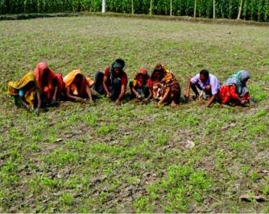
সেচের পর নিড়ানি দিয়ে মাটি ঝুরঝুরা করতে হবে।
মাটি শুকিয়ে গেলে ১০-১৫ দিন পর পর পানি সেচ দিতে হবে।

Slide 18
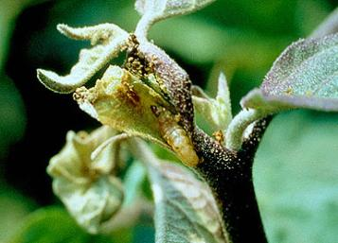
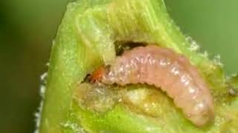
ছবিতে কী দেখতে পাচ্ছ?
পোকা
১৬ প্রজাতির পোকা একটি প্রজাতির মাকড় বেগুন ফসলের ক্ষতি করে।

Slide 19
ছবিতে কী দেখছ?
ফল ছিদ্র
ডগা নেতিয়ে পরেছে।
বেগুনের প্রধান শুত্রু ফল ও ডগা ছিদ্রকারী পোকা।
আক্রান্ত ডগা ও ফল সংগ্রহ করে ধ্বংস করা।
অনুমুদিত মাত্রায় কীটনাশক ব্যবহার করা।

Slide 20
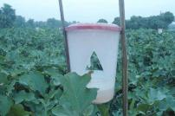
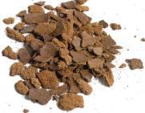
বালাই ব্যবস্থাপনাঃ
কলম চারা ব্যবহারে উইল্টরোগ দমন করা যায়।
ফেরোমন ফাঁদ ব্যবহার করে মাছি পোকা দমন করা যায়।
সরিষার খৈল ব্যবহারে করে মাটি বাহিত রোগ দমন করা যায়।

Slide 21
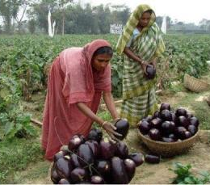
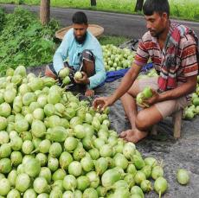
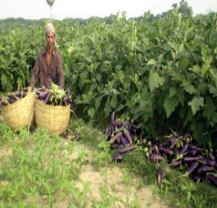
ফসল সংগ্রহ ও ফলন

Slide 22
দলীয় কাজঃ
বেগুনের চাষ পদ্ধতি বর্নণা কর।

Slide 23
মূল্যায়ন
১। বাংলাদেশ ছাড়া আর কোন কোন দেশে বেগুন চাষ হয়?
২। বাংলাদেশে উৎপাদিত বেগুনের চারটি জাতের নাম বল।
৩। বেগুন চাষ করতে কোন সার কী পরিমাণ দেওয়া প্রয়োজন?
৪। বেগুন চাষের পরিচর্যা কীভাবে করবে?

Slide 24
পরিকল্পিত কাজ
তোমার বাগানে বেগুন চাষ করলে কীভাবে যত্ন নিবে তার একটি তালিকা তৈরি করে আনবে।

Slide 25
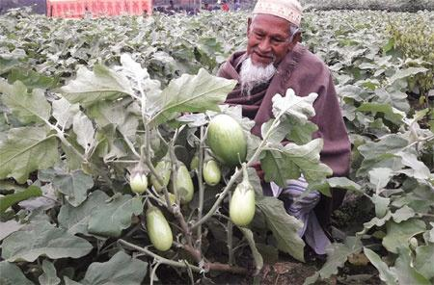
ধন্যবাদ

